Slide 1


UBND QUẬN LONG BIÊN
TRƯỜNG MẦM NON BẮC BIÊN
LĨNH VỰC PHÁT TRIỂN NGÔN NGỮ
HOẠT ĐỘNG LÀM QUEN VĂN HỌC
Đề tài: Truyện “ Chú Thỏ tinh khôn”
Lứa tuổi: mẫu giáo bé
Thời gian: 15 - 20 phút
Giáo viên: Nguyễn Thu Hoài

Slide 2


1. Ổn định tổ chức
- Cô và trẻ chơi trò chơi " con thỏ"
- Hỏi trẻ cô và các con vừa hát bài hát gì?
Cô trò chuyện dẫn dắt vào bài

Slide 3
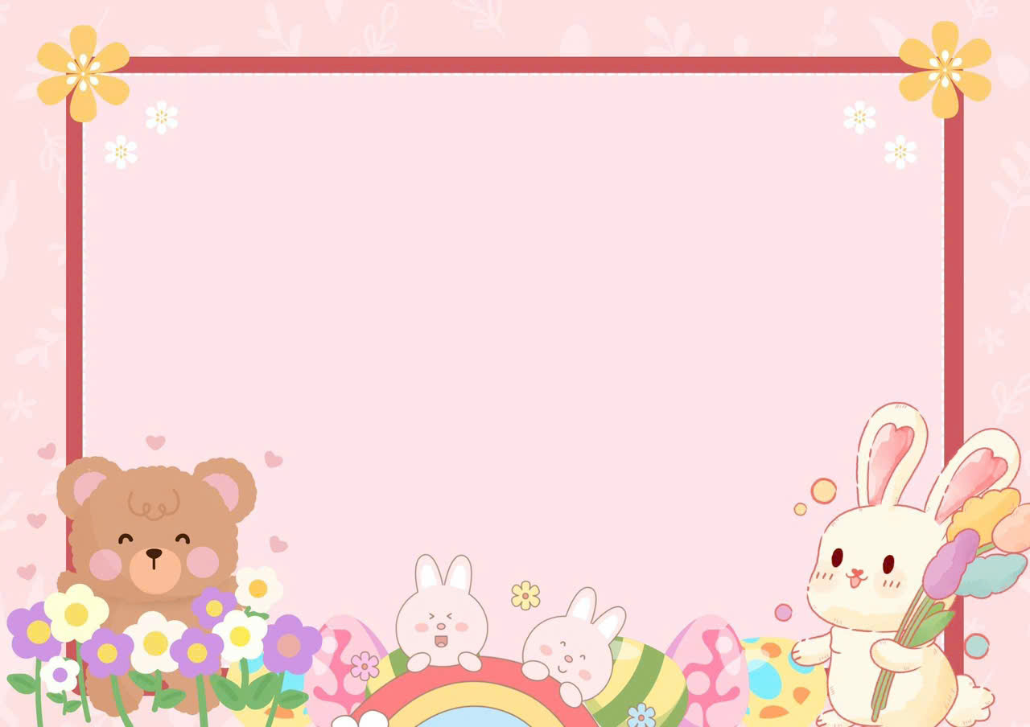
2. Phương pháp, hình thức tổ chức
Hoạt động 1: Cô kể truyện “Chú Thỏ tinh khôn”
- Lần 1: Cô kể truyện bằng rối tạp dề cho trẻ nghe
- Hỏi trẻ tên câu chuyện
- Giảng nội dung : Các con ơi câu truyện “Chú thỏ tinh khôn” kể về bạn thỏ con suýt nữa thì bị cá sấu ăn thịt nhưng với sự bình tĩnh, thông minh nhanh trí của mình nên đã thoát khỏi miệng cá sấu đấy.

Slide 4
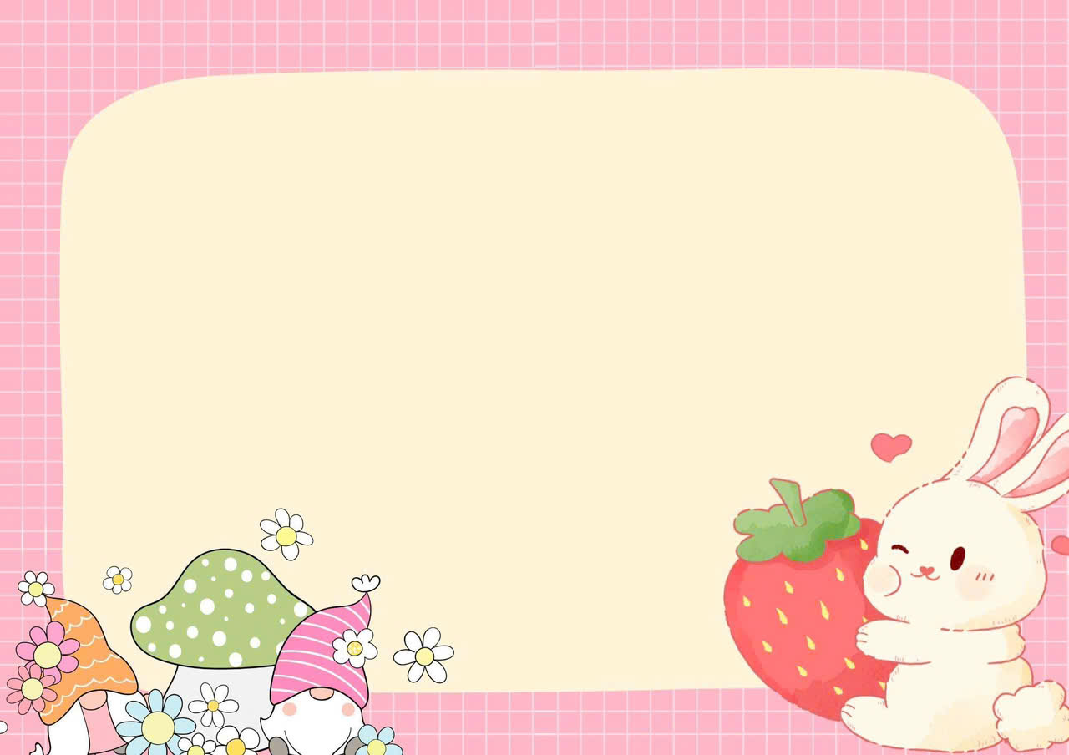
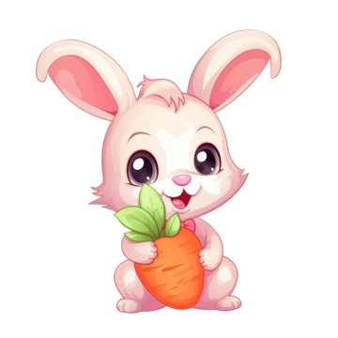
Lần 2: Cô kể truyện bằng sa bàn

Slide 5

Hoạt động 2: Trích dẫn, giảng giải, đàm thoại:
- Cô vừa kể cho chúng mình nghe truyện gì?
Trong truyện có những nhân vật nào?
( Thỏ và Cá Sấu)

Slide 6
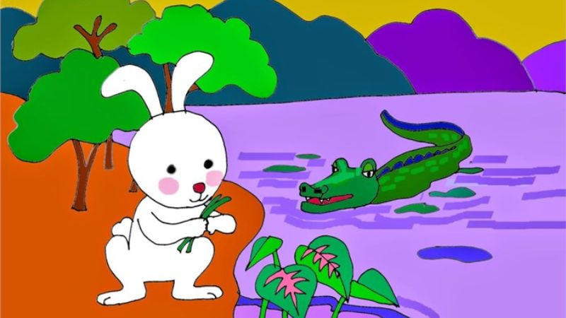
+ Thỏ con đi ra bờ sông làm gì?
+ Thỏ con đã gặp ai?
+ Khi nhìn thấy thỏ, cá sấu đã làm gì?
+ Khi bị cá sấu đớp gọn vào miệng thì thỏ cảm thấy thế nào?

Slide 7
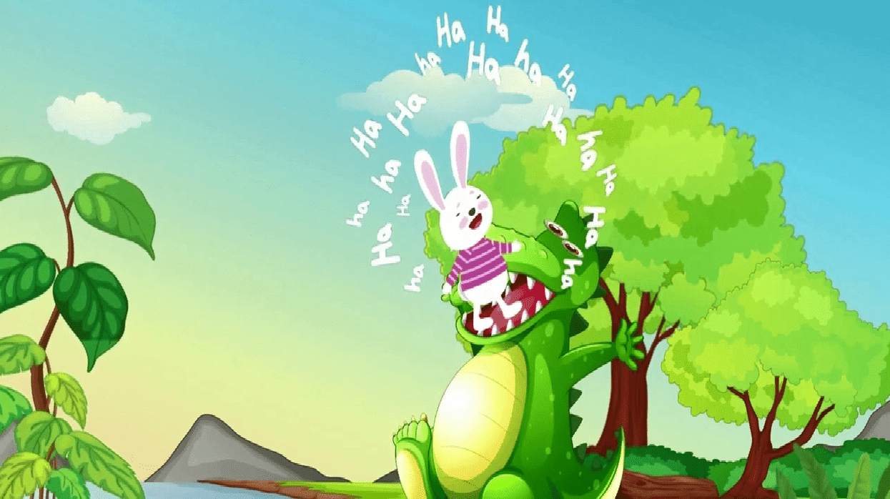
+Thỏ đã nói gì với cá sấu?
+ Nghe Thỏ nói, cá sấu đã làm gì?

Slide 8
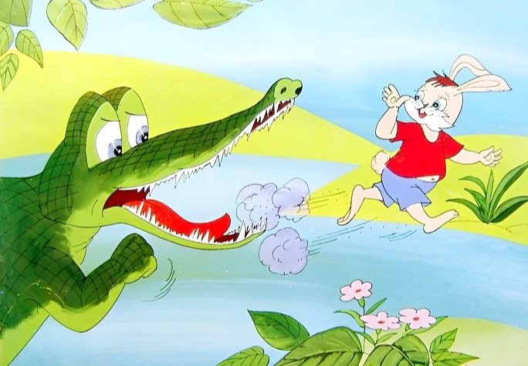
+ Điều gì đã đến với thỏ khi cá sấu cười ha ha?

Slide 9
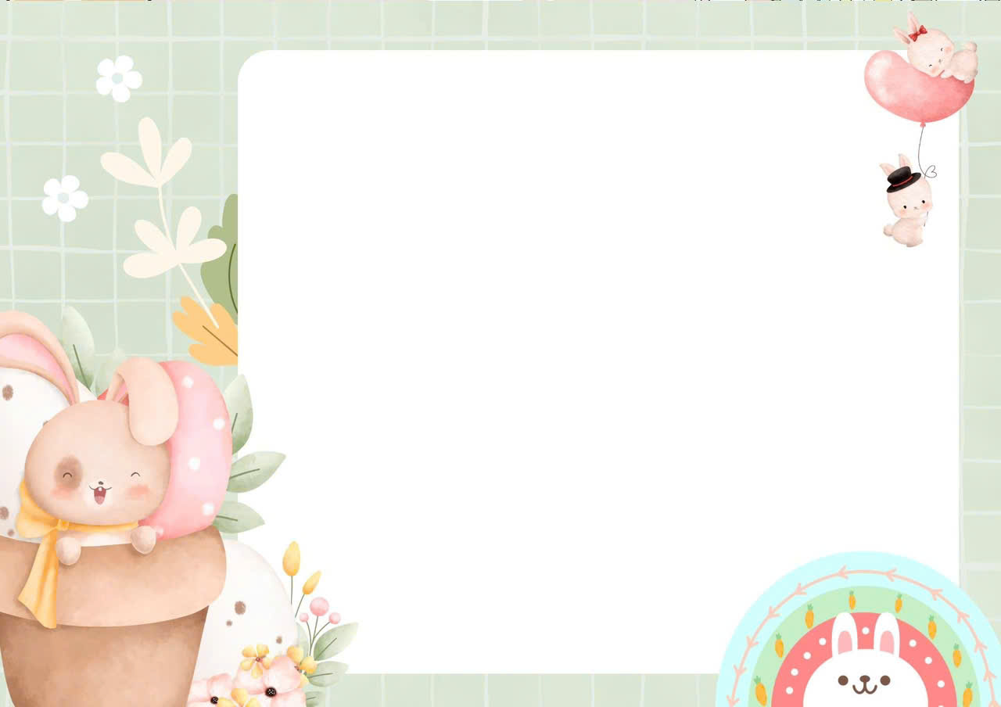

- Giáo dục: chúng ta hãy học tập Thỏ luôn giữ bình tĩnh trong mọi tình huống nguy hiểm để mang lại an toàn cho bản thân mình nhé. Đặc biệt khi đi tham quan vườn bách thú gặp những con vật hung dữ các con không được lại gần hoặc trêu chúng nhé!

Slide 10

Lần 3: Cô kể truyện “Thỏ con đón Tết” bằng rối bóng

Slide 11
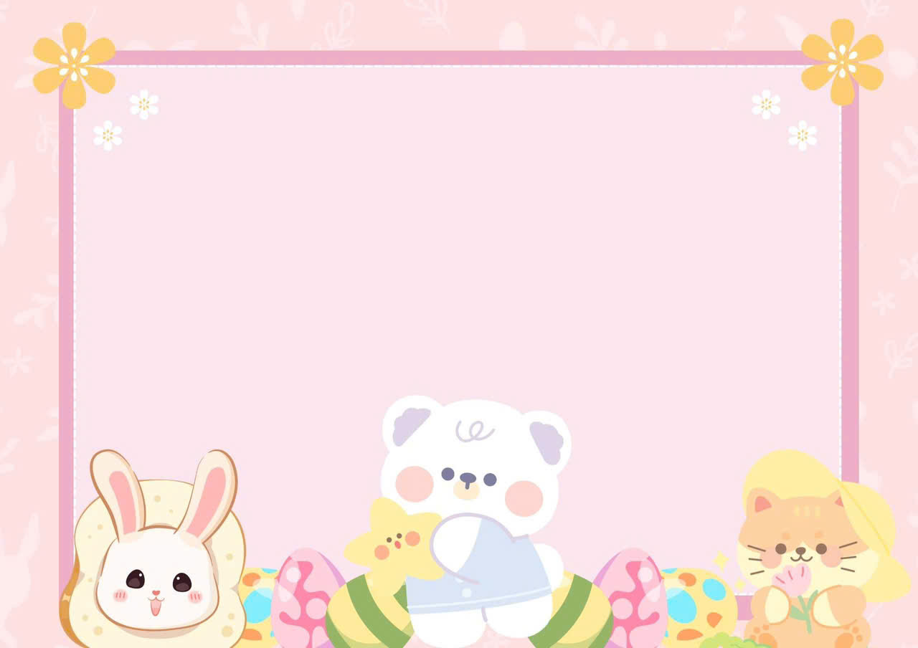
3. Kết thúc :
Cô nhận xét, tuyên dương, khen ngợi trẻ.
Cho trẻ hát và vận động theo nhạc bài hát “Let’s go to the zoo”

Slide 12



